Slide 1
第三章 栈与队列
数据结构

Slide 2
第 3 章 栈和队列
本章的基本内容是：
两种特殊的线性表——栈和队列
从数据结构角度看，栈和队列是操作受限的线性表，他们的逻辑结构相同,是线性结构。
从抽象数据类型角度看，栈和队列是两种重要的抽象数据类型。

Slide 3
第三章 栈与队列
栈
队列
栈的应用：表达式求值
栈的应用：递归
队列的应用：打印杨辉三角形
优先级队列

Slide 4
3.1 栈 ( Stack )
栈是很常用也很重要的数据结构，用途广泛，句法识别、表达式计算都基于栈来实现，在函数调用时也常使用栈。
栈的定义
只允许在一端插入和删除
的线性表。
允许插入和删除的一端称为栈顶
(top)，另一端称栈底(bottom)
栈的特点
后进先出 (LIFO)
退栈
进栈
top
a_{n}
a_{n-1}
…
bottom
a₁

Slide 5
栈的抽象数据类型
template <class T> //此程序放入stack.h
class Stack { //栈的类定义
public:
Stack( ){ }; //构造函数
virtual void Push(T& x) = 0; //进栈
virtual bool Pop(T& x) = 0; //出栈
virtual bool getTop(T& x)const = 0; //取栈顶
virtual bool IsEmpty( ) const= 0; //判栈空
virtual bool IsFull( ) const= 0; //判栈满
virtual int getSize( )const =0;
}；

Slide 6
3.1.2 顺序栈
栈有两种典型存储表示，基于数组的存储表示和基于链表的存储表示。
用数组表示的栈称为顺序栈，用链表表示的栈称为链式栈。

Slide 7
栈的数组存储表示 — 顺序栈p3-1
0 1 2 3 4 5 6 7 8 9 maxSize-1
elements
top (栈空)

Slide 8
栈的数组存储表示 — 顺序栈p3-2
#include <assert.h> //P89程序3.2
#include <iostream.h>
#include “stack.h” //P88栈的类定义
Const int stackIncrement=20;
template <class T>
class SeqStack : public Stack<T> { //顺序栈类定义
private:
T *elements; //栈元素存放数组
int top; //栈顶指针
int maxSize; //栈最大容量
void overflowProcess(); //栈的溢出处理

Slide 9
栈的数组存储表示 — 顺序栈p3-3
public:
SeqStack(int sz =50); //构造函数
～SeqStack() { delete []elements; } //析构函数
void Push(T x); //进栈 书上参数为 ( const T& x)
bool Pop(T& x); //出栈
bool getTop(T& x); //取栈顶内容
bool IsEmpty() const { return top == -1; }
bool IsFull() const { return top == maxSize-1; }
int getSize( )const {return top+1 ; }
void makeEmpty( ){top=-1 ; }
};

Slide 10
maxSize=5
进栈：
top
=1
b
top
=0
a
a
top
= -1
空栈
a 进栈
b 进栈
top
=4
e
top
=4
e
d
d
top=maxSize-1栈满
栈满再进栈就会溢出
c
c
b
b
a
a
e 进栈
f 进栈-溢出

Slide 11
maxSize=5
退栈：
e
top
=3
d
d
c
top
=2
c
c
b
b
top
=1
b
a
a
a
e 退栈
d 退栈
c 退栈
b
top
=0
a
a
b 退栈
top
= -1
a 退栈
top
空栈

Slide 12
栈满、栈空的条件
栈空：下标top= -1，表示一个元素都没有
栈满：下标top=maxSize-1，此时再入栈会溢出

Slide 13
顺序栈的操作p3-1
template <class T>
void SeqStack<T>::overflowProcess() {
//私有函数：当栈满则执行扩充栈存储空间处理
T *newArray = new T[maxSize+stackIncrement]; //创建更大的存储数组 if(newArray==NULL){cerr<<“失败”<<endl; exit(1); }
for (int i = 0; i <= top; i++)
newArray[i] = elements[i];
maxSize += stackIncrement ;
delete [ ]elements;
elements = newArray; //改变elements指针
};

Slide 14
顺序栈的操作p3-2
template <class T>
void SeqStack<T>::Push(T x) {
//若栈不满, 则将元素x插入该栈栈顶, 否则溢出处理
if (IsFull() == true) overflowProcess(); //栈满
elements[++top] = x;
//栈顶指针先加1, 再进栈
};

Slide 15
顺序栈的操作p3-2
template <class T>
bool SeqStack<T>::Pop(T& x) {
//函数退出栈顶元素并返回栈顶元素的值
if (IsEmpty() == true) return false;
x = elements[top--];//先取值，然后栈顶指针减1
return true; //退栈成功
};
template <class T>
bool SeqStack<T>::getTop(T& x) {
//若栈不空则函数返回该栈栈顶元素的地址
if (IsEmpty() == true) return false;
x = elements[top]; return true;
};

Slide 16
栈的空间共享
为了避免栈满发生溢出，需要设立足够大的空间，但是如果栈中实际元素很少则又造成了浪费。
在系统中往往存在多个栈，各个栈的所需空间都是动态变化的，且各栈大小也不同。
为了资源共享，试图让两个栈共享一个栈空间，希望借此解决空间问题。

Slide 17
双栈共享一个栈空间
0 maxSize-1
V
b[0] t[0] t[1] b[1]
两个栈共享一个数组空间V[maxSize]
设立栈顶指针数组 t[2] 和栈底指针数组 b[2]
t[i]和b[i]分别指示第 i 个栈的栈顶与栈底
初始 t[0] = b[0] = -1, t[1] = b[1] = maxSize
栈满条件：t[0]+1 == t[1] //栈顶指针相遇
栈空条件：t[0] = b[0]或t[1] = b[1] //退到栈底

Slide 18
双栈的优缺点
还可以n（n>2）个栈共享栈空间，但是在空间利用率提高的同时，处理变得复杂，插入时元素移动量很大，时间代价太高。
在整个栈空间快满的时候插入更明显。
因此，多栈共享空间在解决空间利用率的同时，增加了很多时间代价，所以此种方法不令人满意。
下一个解决办法就是链接方式表示栈的存储。

Slide 19
3.1.3 栈的链接存储表示 — 链式栈
top
a_{n}
a_{n-1}
……
a₁ ^
用单链表来表示栈，即为链式栈。
链式栈无栈满问题，空间可扩充
插入与删除仅在栈顶处执行
链式栈的栈顶在链头

Slide 20
链式栈与单链表
为了操作方便，单链表都设置附加头结点
思考：链式栈需要附加头结点吗？
答案是否定的。因为栈是特殊的线性表，只能在栈顶（即链表头部）插入或删除，所以不需要附加头结点。

Slide 21
P93程序3.6链式栈 (LinkedStack)类的定义p3-2
template <class T>
class LinkedStack : public Stack<T> { //链式栈类定义
private:
LinkedNode<T> *top; //栈顶指针
void output(ostream& os, StackNode <T> *ptr);
//递归输出栈的所有元素
public:
LinkedStack( ) : top(NULL) { } //构造函数
~LinkedStack( ) { makeEmpty( ); } //析构函数
说明链式栈无无附加头结点

Slide 22
P93程序3.6链式栈 (LinkedStack)类的定义p3-3
void Push(T x); //进栈
bool Pop(T& x); //退栈
bool getTop(T& x) const; //取栈顶
bool IsEmpty( ) const { return top == NULL; }
int getSize( )const; //求栈中元素个数
void makeEmpty(); //清空栈的内容
friend ostream& operator << (ostream& os,
LinkedStack<T>& s) { }
//输出栈元素的重载操作 <<
//书上的参数SeqStack应为LinkedStack
};

Slide 23
P94程序3.6链式栈类操作-求个数
template <class T>
int LinkedStack<T>::getSize( )const{
LinkNode<T> *p=top;
int k=0;
while(p!=NULL) { p=p->link; k++; }
//p94书上的while语句里用的top应为p。
return k;
}

Slide 24
P93程序3.6链式栈类操作-置空
template <class T>
LinkedStack<T>::makeEmpty( ) {
//逐次删去链式栈中的元素直至栈顶指针为空。
LinkNode<T> *p;
while (top != NULL) //逐个结点释放
{ p = top; top = top->link; delete p; }
};

Slide 25
P93程序3.6链式栈类操作-进栈
template <class T>
void LinkedStack<T>::Push(const T& x) {
//将元素值x插入到链式栈的栈顶,即链头。
top = new StackedNode<T> (x, top); //创建新结点//同时插入到top前面，然后top指向新结点即新栈顶//类似于P76InsertAfter里link=new Term(c,e,link);
assert (top != NULL); //创建失败退出
//assert断言机制，若参数条件满足继续执行否则
//出错处理，终止执行
};

Slide 26

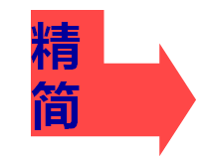
回忆：无附加头结点单链表的第一个结点前插入
①
newnode
x
a₁
a₂
③
②
first
first
a₁
a₂
（插入前）
（插入后）
newnode=new LinkedNode<T>(x,NULL);
newnode->link = top ;
top = newnode;
newNode=new LinkNode<T>(x,top);
top=newnode;
top=new LinkNode<T>(x,top);

Slide 27
P93程序3.6链式栈类操作-出栈
template <class T>
bool LinkedStack<T>::Pop(T& x) {
//删除栈顶结点, 返回被删栈顶元素的值。
if (IsEmpty() == true) return false; //栈空返回
LinkNode<T> *p = top; //暂存栈顶元素
top = top->link; //退栈顶指针
x = p->data; delete p; //释放结点
return true;
};

Slide 28
P93程序3.6链式栈类操作-获取栈顶元素值
template <class T>
bool LinkedStack<T>::getTop(T& x) const {
if (IsEmpty() == true) return false; //栈空返回
x = top->data; //返回栈顶元素的值
return true;
};

Slide 29
链式栈类操作-递归输出
template <class T>
void LinkedStack<T>::output(ostream& os,
StackNode<T> *ptr) {
int i=1； //递归输出栈中所有元素（沿链逆向输出）
if (ptr != NULL) {
if (ptr->link != NULL)
output(os, ptr->link, i++);
os << i << “ : ” << ptr->data << endl;
//递归结束条件ptr->link != NULL，
//输出最后一个元素，然后沿链逐个返回输出
}
};

Slide 30
P94程序3.6链式栈类操作-输出
template <class T>
ostream& operator << (ostream& os, LinkedStack<T>& s) { //从栈顶开始逐个输出
os<<“栈中元素个数=”<<s.getSize( )<<endl;
StackNode<T> *p=s.top; //书上S.top应为s.top
int i=0;
while(p!=NULL) {
os<<++i<<“:”<<p->data<<endl;
p=p->link;}
return os;
}

Slide 31
关于栈的进一步讨论
问题：当进栈元素的编号为1, 2, …, n时，出栈序列可能情况。

Slide 32
3.1.4 栈的应用一——括号匹配
如：
(a*(b+c)-d)中，位置1和11匹配 ，4和8匹配
“(a+b))(”，不匹配。
如从左向右扫描，则每个右括号将与最近遇到的未匹配的左括号匹配。
把从左向右扫描到的左括号放入栈中，在后续扫描中遇到右括号时，就将它与栈顶的左括号（如果存在）相匹配，同时在栈顶删除该左括号。

Slide 33
分析可能出现的不匹配的情况
1．到来的是“不速之客”
  即：到来的是右括号而栈中无左括号在等待（栈
  是空的）
2．直到结束，也没有到来所“期待”的。
即：栈中还有左括弧没等到和它相匹配的右括弧

Slide 34
算法的设计思想
1)凡出现左括弧，则进栈；
2)凡出现右括弧，首先检查栈是否空
若栈空，则表明“右括弧”多了,不匹配.
否则“左括弧出栈”
3）表达式检验结束时，若栈空，则匹配正确
否则说明左括弧多了,不匹配

Slide 35
P95—括号匹配
void PrintMatchedPairs(char* expression){
Stack<int> s(maxLength);
int j, length=strlen(expression);
for ( int i=1; i<length; i++) {
if ( expression[i-1]==‘(’ ) s.Push(i);
Else if ( expression[i-1]==‘)’ ) {
if ( s.Pop(j)==true )
cout<<j<<“与”<<i<<“匹配”<<endl;
else
cout<<“没有与”<<i<<“匹配的左括号”<<endl; }
while ( s.IsEmpty( )==false ) {
s.Pop(j);
cout <<“没有与”<<j<<“匹配的右括号”<<endl; }
}

Slide 36
3.1.5 栈的应用二：表达式求值
一个表达式由操作数（亦称运算对象）、操作符（亦称运算符）和分界符组成。
算术表达式有三种表示：
  中缀(infix)表示
  <操作数> <操作符> <操作数>，如 A+B；
  前缀(prefix)表示
  <操作符> <操作数> <操作数>，如 +AB；
  后缀(postfix)表示
  <操作数> <操作数> <操作符>，如 AB+；

Slide 37
1. 表达式
中缀表达式 a + b * ( c - d ) - e / f
后缀表达式 a b c d - * + e f / -
前缀表达式 - + a * b – c d / e f
结论
1）操作数之间的相对次序不变
2）运算符之间的的相对次序不同
3）前缀式的运算规则为：
连续出现的两个操作数和在它们之前且紧靠它们的运算符构成一个最小表达式；
4）后缀式的运算规则为：
运算符在式中出现的顺序恰为表达式的运算顺序；
每个运算符和在它之前出现且紧靠它的两个操作数构成一个最小表达式；

Slide 38
算术表达式运算规则
运算规则：
  先乘除后加减
  先左后右
  先括弧内后括弧外
例如：4+2*3-10/5=4+6-10/5=10-10/5= 10-2=8
实现方法讲解
  后缀表达式求值法
  中缀表达式直接求值法
  借助于栈：OPND栈和OPTR栈
  操作数入OPND栈，算符入OPTR栈

Slide 39
应用后缀表示计算表达式的值
从左向右顺序地扫描表达式，并用一个栈暂存扫描到的操作数或计算结果。
在后缀表达式的计算顺序中已隐含了加括号的优先次序，括号在后缀表达式中不出现。
计算例 a b c d - * + e f / -
rst1
rst4
rst2
rst3
rst5

Slide 40
计算后缀表达式 a b c d - * + e f / -
步 | 扫描 | 动作 | 栈
1 |  | 置空栈 | 空
2 | A | 进栈 | A
3 | B | 进栈 | A B
4 | C | 进栈 | A B C
5 | D | 进栈 | A B C D
6 | - | D.C退栈，计算C-D，结果R1进栈 | A B R1
7 | * | R1.B退栈，计算B*R1,结果R2进栈 | A R2
8 | + | R2.A退栈，计算A+R2，结果R3进栈 | R3
9 | E | 进栈 | R3 E
10 | F | 进栈 | R3 E F
11 | / | F.E退栈，计算E/F，结果R4进栈 | R3 R4
12 | - | R4.R3退栈，计算R3-R4，结果R5进栈 | R5

Slide 41
代码
void Calculator :: Run ( ) {
char ch; double newoperand;
while ( cin >> ch, ch != ‘#’ ) {
switch ( ch ) {
case ‘+’ :
case ‘-’ :
case ‘*’ :
case ‘/’ : DoOperator ( ch );
break; //计算
default : cin.putback ( ch );
//将字符放回输入流
cin >> newoperand; //读操作数
AddOperand ( newoperand );
}
}

Slide 42
如何从原表达式求得后缀式
先分析一下“原表达式”和“后缀式”两者中运算符出现的次序有什么不同。
例一
原表达式： a+b × c-d /e × f
后缀式： abc ×+de/f ×-
例二
原表达式：a+b*(c-d)-e/f
后缀表达式： abcd-*+ef/-

Slide 43
对原表达式中出现的每一个运算符是否即刻进行运算取决于在它后面出现的运算符
如果它的优先数“高或等于”后面的运算，则它的运算先进行，否则就得等待在它之后出现的所有优先数高于它的“运算”都完成之后再进行。
每个运算符的运算次序要由它之后的一个运算符来定.在后缀式中，优先数高的运算符领先于优先数低的运算符

Slide 44
从原表达式求得后缀式的规则为
设立运算符栈；
设表达式的结束符为“#”，预设运算符栈的栈底为“#”；
若当前字符是操作数，则直接发送给后缀式；
若当前字符为运算符且优先数高于栈顶运算符，则进栈，否则退出栈顶运算符发送给后缀式；
若当前字符是结束符，则自栈顶至栈底依次将栈中所有运算符发送给后缀式；

Slide 45
模拟算法执行过程
A=B*C+D*(E-F)
→ABC*DEF-*+=

Slide 46
W（I）:
A | = | B | * | C | + | D | * | ( | E | - | F | )
栈s （）:
top=0
输出:
A
说明:
变量,输出

Slide 47
W（I）:
A | = | B | * | C | + | D | * | ( | E | - | F | )
栈s （）:
=
top=0
top=0
top=1
输出:
A
说明:
算符,栈空,入栈

Slide 48
W（I）:
A | = | B | * | C | + | D | * | ( | E | - | F | )
栈s （）:
=
top=1
输出:
A
B
说明:
变量,输出

Slide 49
W（I）:
A | = | B | * | C | + | D | * | ( | E | - | F | )
栈s （）:
*
=
top=2
top=1
top=1
输出:
AB
说明:
算符*,优先级等于4,大于栈顶元素=优先级,入栈

Slide 50
W（I）:
A | = | B | * | C | + | D | * | ( | E | - | F | )
栈s （）:
= | *
top=2
输出:
AB
C
说明:
说明:变量,输出

Slide 51
W（I）:
A | = | B | * | C | + | D | * | ( | E | - | F | )
栈s （）:
+
*
*
=
top=2
top=2
top=1
top=2
top=1
输出:
ABC
*
说明:
算符+,优先级等于3,小于栈顶元素*优先级,
栈顶*出栈输出,
+入栈

Slide 52
W（I）:
A | = | B | * | C | + | D | * | ( | E | - | F | )
栈s （）:
= | +
top=2
输出:
ABC *
D
说明:
变量,输出

Slide 53
W（I）:
A | = | B | * | C | + | D | * | ( | E | - | F | )
栈s （）:
*
= | +
top=3
top=2
top=2
输出:
ABC * D
说明:
算符*,优先级等于4,大于栈顶元素+优先级,入栈

Slide 54
W（I）:
A | = | B | * | C | + | D | * | ( | E | - | F | )
栈s （）:
(
= | + | *
top=4
top=3
top=3
输出:
ABC * D
说明:
左括号“（”，无条件地压入堆栈

Slide 55
W（I）:
A | = | B | * | C | + | D | * | ( | E | - | F | )
栈s （）:
= | + | * | (
top=4
输出:
ABC * D
E
说明:
变量,输出

Slide 56
W（I）:
A | = | B | * | C | + | D | * | ( | E | - | F | )
栈s （）:
-
= | + | * | (
top=5
top=4
top=4
输出:
ABC * D E
说明:
算符-,优先级等于3,大于栈顶元素(优先级,入栈

Slide 57
W（I）:
A | = | B | * | C | + | D | * | ( | E | - | F | )
栈s （）:
= | + | * | ( | -
top=5
输出:
ABC * D E
F
说明:
变量,输出

Slide 58
W（I）:
A | = | B | * | C | + | D | * | ( | E | - | F | )
栈s （）:
-
-
= | + | * | (
top=4
top=5
top=5
输出:
-
ABC * D E F
说明:
算符)，优先级等于1,小于栈顶-,
栈顶-出栈

Slide 59
W（I）:
A | = | B | * | C | + | D | * | ( | E | - | F | )
栈s （）:
(
(
= | + | *
top=3
top=4
top=4
输出:
ABC * D E F -
说明:
栈顶元为左括号“（”，退栈，并抹去“）”

Slide 60
W（I）:
A | = | B | * | C | + | D | * | ( | E | - | F | )
栈s （）:
= | +
*
*
top=2
top=3
top=3
输出:
ABC * D E F -
*
说明:
输入完而栈非空,出栈

Slide 61
W（I）:
A | = | B | * | C | + | D | * | ( | E | - | F | )
栈s （）:
+
+
=
top=1
top=2
top=2
输出:
ABC * D E F - *
+
说明:
输入完而栈非空,出栈

Slide 62
W（I）:
A | = | B | * | C | + | D | * | ( | E | - | F | )
栈s （）:
=
=
top=0
top=1
top=1
输出:
ABC * D E F - * +
=
说明:
输入完而栈非空,出栈

Slide 63
其中的重点：
使用栈可将表达式的中缀表示转换成它的前缀表示和后缀表示。
为了实现这种转换，
需要考虑各操作符
的优先级。
优先级 操作符
1 单目-、！
2 *、/、%
3 +、-
4 <、<=、>、>=
5 ==、!=
6 &&
7 ||

Slide 64
任意相继出现的算符p1和p2 ，都要比较优先权关系。
一般任意两个相继出现的两个算符p1和p2之间的优先关系至多有下面三种之一：
θ1<θ2 θ2的优先权高于θ1
θ1=θ2 二者优先权相等
θ1>θ2 θ2的优先权低于θ1
算符优先法所依据的算符间的优先关系

Slide 65
注意：
  一般作为相同运算符，先出现的比后出现的优先级高；
  先出现的运算符优先级低于“(”，高于“)”；
  优先权相等的仅有“(”和“)”、“#”。
  #：作为表达式结束符，通常在表达式之前加一“#”使之成对，当出现“#”=“#”时，表明表达式求值结束，“#”的优先级最低。

Slide 66
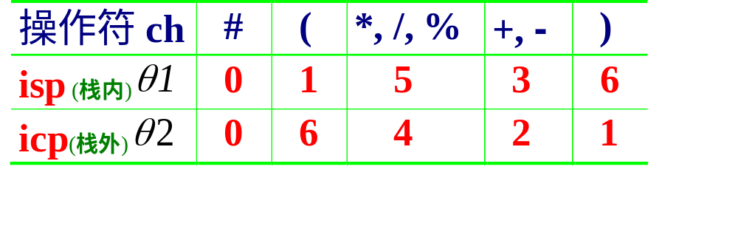
各个算术操作符优先关系的量化------优先级
isp叫做栈内(in stack priority)优先数
icp叫做栈外(in coming priority)优先数。
操作符优先数相等的情况只出现在括号配对或栈底的“#”号与输入流最后的“#”号配对时。

Slide 67
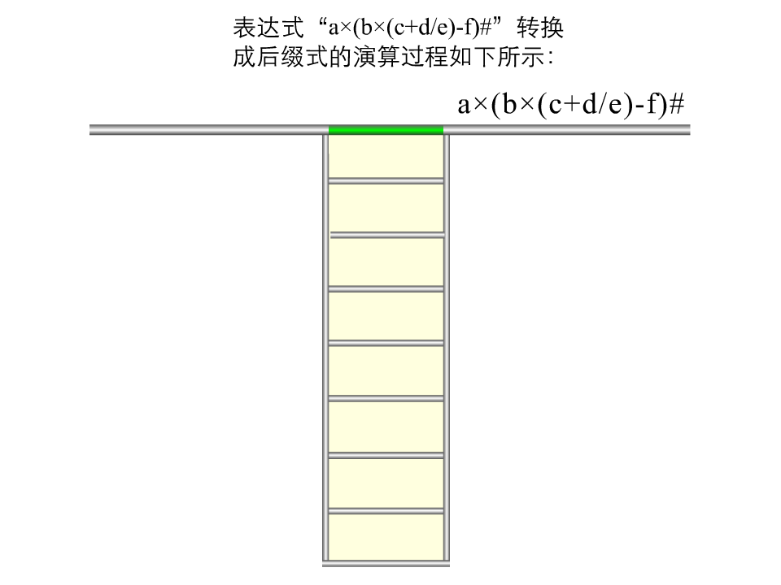

Slide 68
3. 中缀式转换为后缀式的算法
操作符栈初始化，将结束符‘#’进栈。然后读入中缀表达式字符流的首字符ch。
重复执行以下步骤，直到ch = ‘#’，同时栈顶的操作符也是‘#’，停止循环。
  若ch是操作数直接输出，读入下一个字符ch。
  若ch是操作符，判断ch的优先级icp和位于栈顶的操作符op的优先级isp：

Slide 69
3. 中缀式转换为后缀式的算法
  若 icp(ch) > isp(op)，令ch进栈，读入下一个字符ch。
  若 icp(ch) < isp(op)，退栈并输出。
  若 icp(ch) == isp(op)，退栈但不输出，若退出的是“(”号读入下一个字符ch。
算法结束，输出序列即为所需的后缀表达式。

Slide 70
void postfix ( expression e ) {
stack<char> s; char ch, op;
s.Push ( ‘#’ ); cin.Get ( ch );
while ( ! s.IsEmpty( ) && ch != ‘#' )
if ( isdigit ( ch ) )
{ cout << ch; cin.Get ( ch ); }
else {
if ( isp ( s.GetTop( ) ) < icp ( ch ) )
{ s.Push ( ch ); cin.Get ( ch ); }
else if ( isp ( s.GetTop( ) ) > icp ( ch ) )
{ op = s.GetTop ( ); s.Pop( );
cout << op; }
else { op = s.GetTop ( ); s.Pop( );
if ( op == ‘(’ ) cin.Get ( ch ); }
}}

Slide 71
补充：1 中缀表示→转前缀表示
先对中缀表达式按运算优先次序通统加上括号，再把操作符前移到左括号前并以就近移动为原则，最后将所有括号消去。
如中缀表示 (A+B)*D-E/(F+A*D)+C，其转换为前缀表达式的过程如下：
( ( ( ( A + B ) * D ) – ( E / ( F + ( A * D ) ) ) ) + C )
前缀表示 + - * + A B D / E + F * A D C

Slide 72
补充：2用中缀表示计算表达式的值（自学）
a + b * ( c - d ) - e / f
rst1
rst4
rst2
rst3
rst5
使用两个栈，操作符栈OPTR (operator)，操作数栈OPND(operand)
为了实现这种计算，需要考虑各操作符的优先级

Slide 73
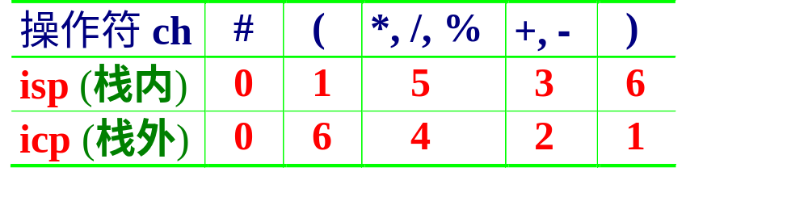
各个算术操作符的优先级
isp叫做栈内(in stack priority)优先数
icp叫做栈外(in coming priority)优先数。
操作符优先数相等的情况只出现在括号配对或栈底的“#”号与输入流最后的“#”号配对时。

Slide 74
算法思想：
设定两栈：操作符栈 OPTR ，操作数栈 OPND
栈初始化：设操作数栈 OPND 为空；操作符栈 OPTR 的栈底元素为表达式起始符‘#’；
依次读入字符：是操作数则入OPND栈，是操作符则要判断：
1 栈顶元素>操作符，
则退栈、计算，结果压入 OPND栈；
2 栈顶元素=操作符 且不为‘#’，
脱括号（弹出左括号）；
3 栈顶元素<操作符，压入OPTR栈。

Slide 75
补充：用中缀表示计算表达式的值（自学）
对中缀表达式求值的一般规则：
  建立并初始化OPTR符栈和OPND数栈，然后在OPTR符栈中压入一个“#”
  扫描中缀表达式，取一字符送入ch。
  当ch != ‘#’ 或OPTR符栈的栈顶 != ‘#’时, 执行以下工作, 否则结束算法。在OPND数栈的栈顶得到运算结果。
    若ch是操作数，进OPND数栈，从中缀表达式取下一字符送入ch；

Slide 76
  若ch是操作符，比较icp(ch)的优先级和isp(OPTR)的优先级：
  若icp(ch) > isp(OPTR)，则ch进OPTR符栈，从中缀表达式取下一字符送入ch；
  若icp(ch) < isp(OPTR)，则从OPND数栈退出a2和a1，从OPTR符栈退出θ, 形成运算指令 (a1)θ(a2)，结果进OPND数栈；
  若icp(ch) == isp(OPTR) 且ch == ‘)’，则从OPTR符栈退出'('，对消括号，然后从中缀表达式取下一字符送入ch；

Slide 77
中缀算术表达式求值
void InFixRun() {
stack<char> OPTR, OPND;
char ch, op;
OPTR.makeEmpty(); OPND.makeEmpty();
OPTR.Push(‘#’); //两个栈初始化
getchar(ch); //读入一个字符
op = '#' ;
while (ch != '#' || op != '#') {
if (isdigit(ch)) //是操作数, 进栈
{ OPND.Push(ch); getchar(ch); }
else { //是操作符, 比较优先级
OPTR.GetTop(op); //读一个操作符

Slide 78
中缀算术表达式求值
if (icp(ch) > isp(op)) //栈顶优先级低
{ OPTR.Push (ch); getchar(ch); }
else if (icp(ch) < isp(op)) {
OPTR.Pop(op); //栈顶优先级高
OPND.DoOperator(op); //P97
}
else if (ch == ‘)’) //优先级相等 且是右括号
{ OPTR.Pop(op); getchar(ch); }
} //对应前一页ch是操作符的else
OPTR.GetTop(op); //while循环体第二句
} /*end of while*/
}

Slide 79
a + b * ( c - d ) - e / f执行步骤p3-1
步 | 输入 | ch (同输入) | 语义 | 动作 | OPND | OPTR
1 |  |  |  | 栈初始化 |  | #
2 | A | A |  | 操作数A进栈,读字符 | A | #
3 | + | + | + > # | 操作符+进栈,读字符 | A | #+
4 | B | B |  | 操作数B进栈,读字符 | AB | #+
5 | * | * | * > + | 操作符*进栈,读字符 | AB | #+*
6 | ( | ( | ( > * | 操作符(进栈,读字符 | AB | #+*(
7 | C | C |  | 操作数C进栈,读字符 | ABC | #+*(
8 | - | - | - > ( | 操作符-进栈,读字符 | ABC | #+*(-

Slide 80
a + b * ( c - d ) - e / f执行步骤p3-2
步 | 输入 | ch | 语义 | 动作 | OPND | OPTR
9 | D | D |  | 操作数D进栈,读字符 | ABCD | #+*(-
10 | ) | ) | ) < - | D、C、-退栈, 计算 C-D, 结果r1进栈 | A B r1 | #+*(
11 |  | ) | ) = ( | (退栈, 消括号,读字符 | A B r1 | #+*
12 | - | - | - < * | r1、B、*退栈, 计算 B*r1, 结果r2进栈 | A r2 | #+
13 |  | - | - < + | r2、A、+退栈, 计算 A+r2, 结果r3进栈 | r3 | #
14 |  | - | - > # | 操作符-进栈,读字符 | r3 | #-

Slide 81
a + b * ( c - d ) - e / f执行步骤p3-3
步 | 输入 | ch | 语义 | 动作 | OPND | OPTR
15 | E | E |  | 操作数E进栈,读字符 | r3 E | #-
16 | / | / | / > - | 操作符/进栈,读字符 | r3 E | #-/
17 | F | F |  | 操作数F进栈,读字符 | r3 E F | #-/
18 | # | # | # < / | F、E、/退栈, 计算E/F, 结果r4进栈 | r3 r4 | #-
19 |  | # | #<- | r4、r3、-退栈, 计算r3-r4, 结果r5进栈 | r5 | #
20 |  | # |  | 算法结束, 结果r5 | r5 | #

Slide 82
3.2 栈的应用：递归
在操作系统中，程序间控制的应用
1 当一个函数在运行期间调用另一个函数时在运行该被调用函数之前，需先完成：
1) 将所有的实在参数、返回地址等信息传递给被调用函数保存
2) 为被调用函数的局部变量分配存储区；
3) 将控制转移到被调用函数的入口。
局部变量
返回地址
参 数
活动记录框架
递归
工作记录

Slide 83
2 从被调用函数返回调用函数之前，应该完成：
1) 保存被调函数的计算结果；
2) 释放被调函数的数据区；
3) 依照被调函数保存的返回地址将控制转移到调用函数

Slide 84
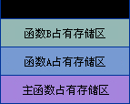
当多个函数嵌套调用时，由于函数的运行规则是：后调用先返回，因此各函数占有的存储管理应实行"栈式管理"。
int main()
{
A(5,6 ) ;
return 0;
}
void A( int a, int b)
{ ……
B( ) ; }
void B()
{ ………
}

Slide 85


2.1 递归
基本思想
递归算法：直接或间接调用自身的算法。
递归函数:如：N!， Fibonacci，Ackerman函数
递归数据结构：单链表，二叉树,图等。
递归的表现形式：

Slide 86
递归的分类：
  直接调用自身
  间接调用自身
A（ ）{
…
A( ) ;
…
}
B( ) { C( ) {
… …
C( ); B( );
… …
} }
A 直接调用自己
B间接调用自己

Slide 87
递归的优缺点：
优点：
算法简明；
正确性易证明，是分析、设计的有力工具。
缺点：
执行效率不高；
堆栈空间耗费
原因：1: 参数、局部量、返回点的保存；
2: 大量的重复计算。

Slide 88

例1 阶乘函数
阶乘函数可递归地定义为：
_{int f(int n){}
_{if(n==0) return 1 ;}
_{return n*f(n-1) ;}
}
int f(int n){
sum=1;
for(int i=1;i<=n;i++)
sum=sum*i;
return sum; }

Slide 89
递归算法的设计
对原问题f(s)进行分解，给出合理的较小问题f(s’)；假设f(s’)是可解的，给出f(s)与f(s’)之间的关系；
确定一个特定情况的解，由此作为递归出口。
含一个递归调用的递归过程的一般形式
void p(参数)
{ if(数据为递归出口)
操作;
else{
操作;
p(参数);
操作;
}
}

Slide 90
例1 阶乘函数
阶乘函数可递归地定义为：
边界条件
递归方程
递归定义包括两项
边界条件：描述递归终止时问题的求解
递归方程：将问题分解为与原问题性质相同，但规模较小的问题；
只有具备了这两个要素，递归函数才能在有限次计算后得出结果。

Slide 91
3.2 栈的应用：递归
以下三种情况常常用到递归方法。
  函数是递归定义的
  数据结构是递归的
  问题的解法是递归的

Slide 92

1.函数是递归定义的
例如，阶乘函数
求解阶乘函数的递归算法
long Factorial(long n) {
if (n == 0) return 1;
else return n*Factorial(n-1);
}

Slide 93
求阶乘 n! 的过程
主程序 main :
fact(4)
=24
参数n=4 计算 4*fact(3)
返回24
递归调用
回归求值
参数传递
参数n=3 计算 3*fact(2)
返回 6
参数n=2 计算 2*fact(1)
返回 2
参数n=1计算 1*fact(0)
返回 1
参数n=0 直接定值 = 1
返回 1

Slide 94
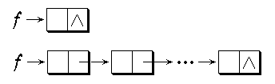
2 数据结构是递归的
例：单链表结构

Slide 95

搜索链表最后一个结点并打印其数值
template <class T>
void Print(ListNode<T> *f) {
if (f ->link == NULL)
cout << f ->data << endl;
else Print(f ->link);
}
递归找链尾
first
a₀
a₁
a₂
a₃
a₄
∧
f
f
f
f
f

Slide 96
3. 问题的解法是递归的
例，汉诺塔(Tower of Hanoi)问题的解法：
汉诺塔问题：：传说婆罗门庙里有一个塔台，台上有3根标号为A，B，C的柱子，在A柱上有64个金盘，每一个都比下面的略小一点。把A柱上的金盘全部移到C柱上的那一天就是世界末日。移动要求：一次只能移动一个金盘，移动过程中大金盘不能放在小金盘上面。全部移动次数是2⁶³，每秒移动一次则需要500亿年。

Slide 97
3. 问题的解法是递归的
汉诺塔解法：
如果 n = 1，则将这一个盘子直接从 A 柱移到 C 柱上。否则，执行以下三步：
  用 C 柱做过渡，将 A 柱上的 (n-1) 个盘子移到 B 柱上；
  将 A 柱上最后一个盘子直接移到 C 柱上；
  用 A 柱做过渡，将 B 柱上的 (n-1) 个盘子移到 C 柱上。

Slide 98
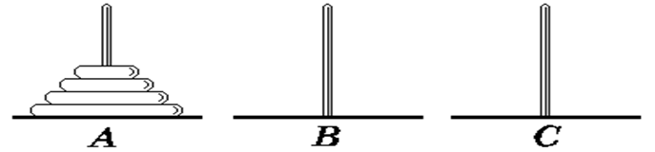
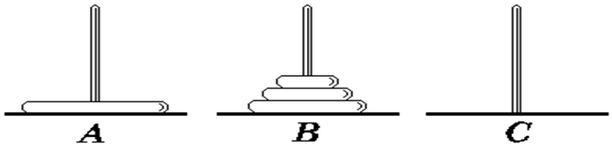
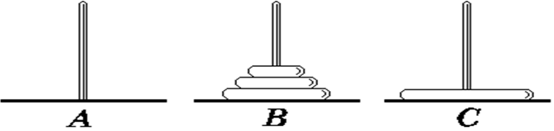
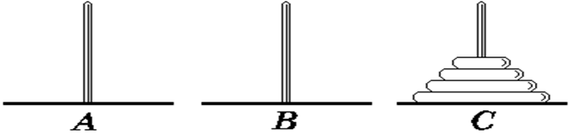
初始
汉诺塔解决示意图
第一大步
第二步
第三大步

Slide 99
解决汉诺塔问题的递归算法
void Hanoi (int n, char A, char B, char C )
1{
2 if ( n == 1 )
3 move(n, A, C);
4 else {
5 Hanoi ( n-1, A, C, B );
6 move(n, A, C);
7 Hanoi ( n-1, B, A, C );
8 }
9}

Slide 100
递归：自顶向下、逐步分解的策略
解决递归问题的策略是把一个规模比较大的问题分解为一个或若干规模比较小的问题，子问题应与原问题做同样的事情，且更为简单；分别对这些比较小的问题求解，再综合它们的结果，从而得到原问题的解。
构成递归的条件：不能无限制地调用本身，必须有一个出口，化简为非递归状况直接处理。

Slide 101
2、递归过程改为非递归过程
递归过程简洁、易编、易懂
递归过程效率低，重复计算多
改为非递归过程的目的是提高效率
  单向递归和尾递归可直接用迭代实现其非递归过程
  其他情形必须借助栈实现非递归过程

Slide 102
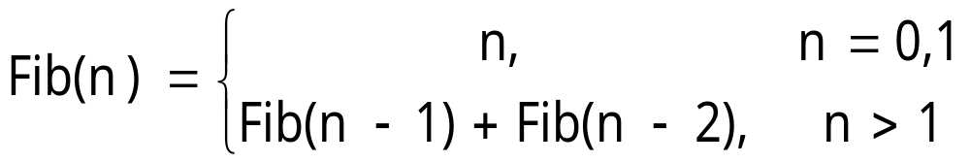
计算斐波那契数列的函数Fib(n)的定义
如 F₀ = 0, F₁ = 1, F₂ = 1, F₃ = 2, F₄ = 3, F₅ = 5
求解斐波那契数列的递归算法
long Fib(long n) {
if (n <= 1) return n;
else return Fib(n-1)+Fib(n-2);
}

Slide 103
Fib(5)
Fib(4)
Fib(3)
Fib(3)
Fib(2)
Fib(2)
Fib(1)
Fib(2)
Fib(1)
Fib(1)
Fib(0)
Fib(1)
Fib(0)
Fib(1)
Fib(0)
斐波那契数列的递归调用树
调用次数 NumCall(k) = 2*Fib(k+1)-1 k>1

Slide 104
用迭代法实现单向递归
斐波那契数列就是单向递归
long FibIter(long n) {
if (n <= 1) return n;
long twoback = 0, oneback = 1, Current;
for (int i = 2; i <= n; i++) {
Current = twoback + oneback;
twoback = oneback; oneback = Current;
}
return Current;
}

Slide 105
用迭代法实现尾递归
递归调用语句在函数尾部
25 36 72 18 99 49 54 63
void recfunc(int A[ ], int n) {
if (n >= 0) {
cout << A[n] << “ ”;
n--;
recfunc(A, n);
}
}

Slide 106
尾递归用迭代法实现
递归调用语句在函数尾部
void sterfunc(int A[ ], int n) {
//消除了尾递归的非递归函数
while (n >= 0) {
cout << "value " << A[n] << endl;
n--;
}
}

Slide 107
递归与回溯
对一个包含有许多结点，且每个结点有多个分支的问题，可以先选择一个分支进行搜索。当搜索到某一结点，发现无法再继续搜索下去时，可以沿搜索路径回退到前一结点，沿另一分支继续搜索。
如果回退之后没有其他选择，再沿搜索路径回退到更前结点，…。依次执行，直到搜索到问题的解，或搜索完全部可搜索的分支没有解存在为止。
回溯法可用递归求解。

Slide 108

3.迷宫问题（穷举法）
  寻找一条从入口到出口的通路。
前进方向：
北、东北、东、东南
南、西南、西、西北
入口
1
2
3
4
5
6
7
8
1
2
3
4
5
走步规则：
首先从东开始，按照顺时针方向搜索下一步可能前进的位置
6
7
8
出口

Slide 109
N皇后问题
    在8X8格的国际象棋上摆放八个皇后，使其不能互相攻击，即任意两个皇后都不能处于同一行、同一列或同一斜线上，问有多少种摆法？

Slide 110
n皇后问题
在 n 行 n 列的国际象棋棋盘上，若两个皇后位于同一行、同一列、同一对角线上，则称为它们为互相攻击。n 皇后问题是指找到这 n 个皇后的互不攻击的布局。

Slide 111
0#次对角线
2#次对角线
4#次对角线
6#次对角线
k = i+j
1#次对角线
3#次对角线
5#次对角线
0 1 2 3
0
1
2
3
❶
❷
❸
0#主对角线
2#主对角线
4#主对角线
6#主对角线
❹
1#主对角线
3#主对角线
5#主对角线
k = n+i-j-1

Slide 112
解题思路
安放第 i 行皇后时，需要在列的方向从 0 到 n-1 试探 ( j = 0, …, n-1 )
在第 j 列安放一个皇后：
  如果在列、主对角线、次对角线方向有其它皇后，则出现攻击，撤消在第 j 列安放的皇后。
  如果没有出现攻击，在第 j 列安放的皇后不动，递归安放第 i+1行皇后。

Slide 113
设置 4 个数组
  col [n] ：col[i] 标识第 i 列是否安放了皇后
  md[2n-1] : md[k] 标识第 k 条主对角线是否安放了皇后
  sd[2n-1] : sd[k] 标识第 k 条次对角线是否安放了皇后
  q[n] : q[i] 记录第 i 行皇后在第几列

Slide 114
void Queen(int i) {
for (int j = 0; j < n; j++) {
if (第 i 行第 j 列没有攻击) {
在第 i 行第 j 列安放皇后；
if (i == n-1) 输出一个布局；
else Queen(i+1);
撤消第 i 行第 j 列的皇后；
}
}
}

Slide 115
算法求精
void Queen(int i) {
for (int j = 0; j < n; j++) {
if (!col[j] && !md[n+i-j-1] && !sd[i+j])
{
/*第 i 行第 j 列没有攻击 */
col[j] = md[n+i-j-1] = sd[i+j] = 1;
q[i] = j;
/*在第 i 行第 j 列安放皇后*/

Slide 116
if (i == n-1) { /*输出一个布局*/
for (int k = 0; k < n; k++)
cout << k << q[k] << ‘,’;
cout << endl;
}
else Queen(i+1);
col[j] = md[n+i-j-1] = sd[i+j] = 0;
q[i] = 0; /*撤消第 i 行第 j 列的皇后*/
}
}
}

Slide 117
3.3 队列 ( Queue )
……
a₀ a₁ a₂ a_{n-1}
front
rear
定义
  队列是只允许在一端删除，在另一端插入的线性表
  允许删除的一端叫做队头(front)，允许插入的一端叫做队尾(rear)。
特性
  先进先出(FIFO, First In First Out)

Slide 118
队列的抽象数据类型
template <class E>
class Queue {
public:
Queue() { }; //构造函数
～Queue() { }; //析构函数
virtual bool EnQueue(E x) = 0; //进队列
virtual bool DeQueue(E& x) = 0; //出队列
virtual bool getFront(E& x) = 0; //取队头
virtual bool IsEmpty() const = 0; //判队列空
virtual bool IsFull() const = 0; //判队列满
};

Slide 119
队列的数组存储表示 ─顺序队列
#include <assert.h>
#include <iostream.h>
#include “Queue.h”
template <class E>
class SeqQueue : public Queue<E> { //队列类定义
protected:
int rear, front; //队尾与队头指针
E *elements; //队列存放数组
int maxSize; //队列最大容量
public:
SeqQueue(int sz = 10); //构造函数

Slide 120
～SeqQueue() { delete[ ] elements; } //析构函数
bool EnQueue(E x); //新元素进队列
bool DeQueue(E& x); //退出队头元素
bool getFront(E& x); //取队头元素值
void makeEmpty() { front = rear = 0; }
bool IsEmpty() const { return front == rear; }
bool IsFull() const
{ return ((rear+1)% maxSize == front); }
int getSize() const
{ return (rear-front+maxSize) % maxSize; }
};

Slide 121
队列的进队和出队
A
front
rear
空队列
front
rear
A进队
A B
A B C D
front
rear
B进队
front
rear
C, D进队
B C D
C D
front
rear
A退队
front
rear
B退队
C D E F G
C D E F G
front
rear
E,F,G进队
front
rear
H进队,溢出

Slide 122
队列的进队和出队原则
进队时先将新元素按 rear 指示位置加入，再将队尾指针加一 rear = rear + 1。
队尾指针指示实际队尾的后一位置。
出队时按队头指针指示位置取出元素，再将队头指针进一 front = front + 1，
队头指针指示实际队头位置。
队满时再进队将溢出出错（假溢出） ；
队空时再出队将队空处理。
解决假溢出的办法之一：将队列元素存放数组首尾相接，形成循环（环形）队列。

Slide 123
循环队列 (Circular Queue)
队列存放数组被当作首尾相接的表处理。
队头、队尾指针加1时从maxSize-1直接进到0，可用语言的取模(余数)运算实现。
队头指针进1: front = (front+1) % maxSize;
队尾指针进1: rear = (rear+1) % maxSize;
队列初始化：front = rear = 0;
队空条件：front == rear;
队满条件：(rear+1) % maxSize == front

Slide 124

6
7
front
6
7
front
6
7
front
rear
5
5
A
0
5
A
0
0
B
4
1
4
1
4
C
1
rear
3
2
3
2
rear
3
2
空队列
A进队
B, C进队
6
7
6
7
6
7
G
H
5
A
5
0
5
F
I
0
0
B
B
E
rear
4
C
1
4
C
1
4
D
C
1
front
rear
3
2
rear
3
2
front
3
2
front
A退队
B退队
D,E,F,G,H,I 进队

Slide 125
循环队列操作的定义
void MakeEmpty() { front = rear = 0; }
int IsEmpty() const { return front == rear; }
int IsFull() const
{ return (rear+1) % maxSize == front; }
template <class E>
SeqQueue<E>::SeqQueue(int sz)
: front(0), rear(0), maxSize(sz) { //构造函数
elements = new E[maxSize];
assert ( elements != NULL );
};

Slide 126
template <class E>
bool SeqQueue<E>::EnQueue(E x) {
//若队列不满, 则将x插入到该队列队尾, 否则返回 if (IsFull() == true) return false;
elements[rear] = x; //先存入
rear = (rear+1) % maxSize; //尾指针加一
return true;
};
template <class E>
bool SeqQueue<E>::DeQueue(E& x) {
//若队列不空则函数退队头元素并返回其值
if (IsEmpty() == true) return false;

Slide 127
x = elements[front]; //先取队头
front = (front+1) % maxSize; //再队头指针加一
return true;
};
template <class E>
bool SeqQueue<E>::getFront(E& x) const {
//若队列不空则函数返回该队列队头元素的值
if (IsEmpty() == true) return false; //队列空
x = elements[front]; //返回队头元素
return true;
};

Slide 128
队列的链接存储表示 — 链式队列
front
rear
队头在链头，队尾在链尾。
链式队列在进队时无队满问题，但有队空问题。
队空条件为 front == NULL

Slide 129
链式队列类的定义
#include <iostream.h>
#include “Queue.h”
template <class E>
struct QueueNode { //队列结点类定义
private:
E data; //队列结点数据
QueueNode<E> *link; //结点链指针
public:
QueueNode(E d = 0, QueueNode<E>
*next = NULL) : data(d), link(next) { }
};

Slide 130
template <class E>
class LinkedQueue {
private:
QueueNode<E> *front, *rear; //队头、队尾指针
public:
LinkedQueue() : rear(NULL), front(NULL) { }
~LinkedQueue();
bool EnQueue(E x);
bool DeQueue(E& x);
bool GetFront(E& x);
void MakeEmpty(); //实现与~Queue()同
bool IsEmpty() const { return front == NULL; }
};

Slide 131
template <class E>
LinkedQueue<E>::~LinkedQueue() { //析构函数
QueueNode<E> *p;
while (front != NULL) { //逐个结点释放
p = front; front = front->link; delete p;
}
};

Slide 132
template <class E>
bool LinkedQueue<E>::EnQueue(E x) {
//将新元素x插入到队列的队尾
if (front == NULL) { //创建第一个结点
front = rear = new QueueNode<E> (x);
if (front == NULL) return false; } //分配失败
else { //队列不空, 插入
rear->link = new QueueNode<E> (x);
if (rear->link == NULL) return false;
rear = rear->link;
}
return true;
};

Slide 133
template <class E>
//如果队列不空，将队头结点从链式队列中删去
bool LinkedQueue<E>::DeQueue(E& x) {
if (IsEmpty() == true) return false; //判队空
QueueNode<E> *p = front;
x = front->data; front = front->link;
delete p; return true;
};
template <class E>
bool LinkedQueue<E>::GetFront(E& x) {
//若队列不空，则函数返回队头元素的值
if (IsEmpty() == true) return false;
x = front->data; return true;
};

Slide 134
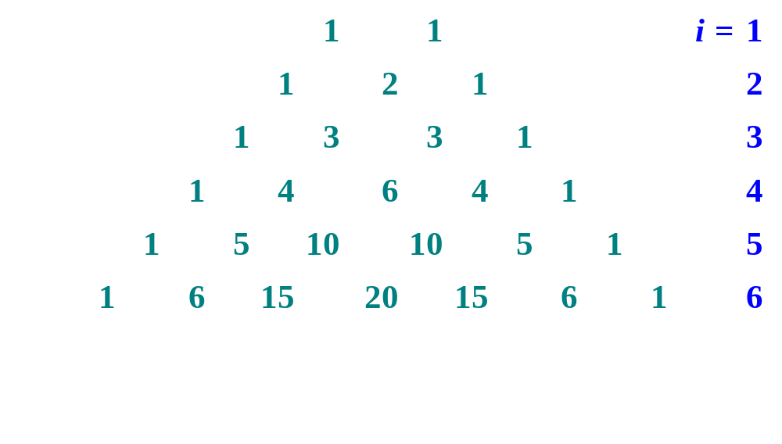
队列的应用：打印杨辉三角形
算法逐行打印二项展开式 (a + b)i 的系数：杨辉三角形 (Pascal’s triangle)

Slide 135
分析第 i 行元素与第 i+1行元素的关系
0 1 1 0
s
t
s+t
i = 2
0 1 2 1 0
i = 3
0 1 3 3 1 0
i = 4
1 4 6 4 1
从前一行的数据可以计算下一行的数据

Slide 136
从第 i 行数据计算并存放第 i+1 行数据
1 2 1 0 1 3 3 1 0 1 4 6
s=0 t=1 t=2 t=1 t=0 t=1 t=3 t=3 t=1 t=0 t=1
s+t s=t s=t s=t s=t s=t s=t s=t s=t
s+t s+t s+t s+t s+t s+t s+t s+t

Slide 137
利用队列打印二项展开式系数的算法
#include <stdio.h>
#include <iostream.h>
#include "queue.h"
void YANGHVI(int n) {
Queue q(n+2); //队列初始化
q.MakeEmpty();
q.EnQueue(1); q.EnQueue(1);
int s = 0, t;

Slide 138
for (int i = 1; i <= n; i++) { //逐行计算
cout << endl;
q.EnQueue(0); //各行间插入一个0
for (int j = 1; j <= i+2; j++)
{//处理第i行的i+2(包括0)个系数。
q.DeQueue(t);
q.EnQueue(s + t);
s = t;
if (j != i+2) cout << s << ' ';
}
}}

Slide 139
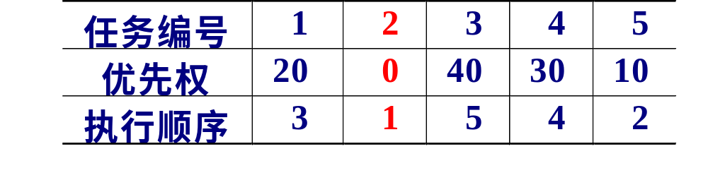
优先级队列 (Priority Queue)
优先级队列 每次从队列中取出的是具有最高优先权的元素
如下表：任务优先权及执行顺序的关系
数字越小，优先权越高

Slide 140
优先级队列的类定义
#include <assert.h>
#include <iostream.h>
#include <stdlib.h>
template <class E>
class PQueue {
private:
E *pqelements; //存放数组
int count; //队列元素计数
int maxPQSize; //最大元素个数
void adjust(); //调整

Slide 141
public:
PQueue(int sz = 50);
~PQueue() { delete [ ] pqelements; }
bool Insert(E x);
bool RemoveMin(E& x);
bool GetFront(E& x);
void MakeEmpty() { count = 0; }
bool IsEmpty() const { return count == 0; }
bool IsFull() const
{ return count == maxPQSize; }
int Length() const { return count; }
};

Slide 142
优先级队列部分成员函数的实现
template <class E>
PQueue<E>::PQueue(int sz) {
maxPQSize = sz; count = 0;
pqelements = new E[maxPQSize];
assert (pqelements != NULL);
}
template <class E>
bool PQueue<E>::Insert(E x) {
if (IsFull() == true) return false; //判队满断言
pqelements[count++] = x; //插入

Slide 143

10 20 40 50 70 90
插入60
10 20 40 50 70 90 60
60
60
10 20 40 50 70 90 60
70
70
90
90
60
10 20 40 50 60 70 90

Slide 144
adjust(); return true;
}
template <class E>
void PQueue<E>::adjust() {
E temp = pqelements[count-1];
//将最后元素暂存再从后向前找插入位置
for (int j = count-2; j >= 0; j--)
if (pqelements[j] <= temp) break;
else pqelements[j+1] = pqelements[j];
pqelements[j+1] = temp;
}

Slide 145
template <class E>
bool PQueue<E>::RemoveMin(E& x) {
if (IsEmpty()) return false;
x = pqelements[0]; //取出0号元素
for (int i = 1; i < count; i++)
pqelements[i-1] = pqelements[i];
//从后向前逐个移动元素填补空位
count--;
return true;
}

Slide 146
template <class E>
bool PQueue<E>::GetFront (E& x) {
if (IsEmpty() == true) return false;
x = pqelements[0];
return true;
}

